Slide 1
상호교류 분석
간호실무 의사소통

Slide 2
학습목표
상호교류 분석의 목적을 설명한다
상호교류분석의 구성요소를 설명한다
상호교류의 유형을 열거한다
에고그램을 이용하여 자신의 성격 유형을 확인한다
대화 분석을 통해 쌍방의 자아 상태를 확인한다

Slide 3
Introduction
인간관계는 역동적인 상호작용 과정
상대방을 먼저 이해하고 그 다음에 상대방을 이해시키는 대화 필요
간호사에게 가장 중요한 능력은 대상자의 마음을 알아주고 수용하는 능력
상호교류분석 이론을 통해 인간의 마음 상태에 대해 이해하고 효과적으로 대화

Slide 4
상호교류 분석 이론
1st Section

Slide 5
상호교류 분석 이론
Eric Berne이 정신분석을 변형하여 만듦
인간의 행동은 세 가지 독특한 자아 상태(부모형, 성인형, 아동형)로 구성되어 서로 상호작용
어린 시절에 형성되기 시작하여 일생 동안 영구히 지속
자아 교류 과정 분석은 인간의 행동과 감정을 이해하기 위해 행동구조 측면에서 분석하는 과학적이고 지적인 방법
Berne의 자아 상태 개념은 Freud의 초자아, 자아, 본능과 다른 현상적 현실의 개념

Slide 6
상호교류 분석의 목적
의사소통 과정에서 자신의 세 가지 자아 상태 중 무엇으로 자극 보내고 반응 보이는지 발견
두 사람 간의 자아 상태를 분석
바람직한 유형의 자아 강화 발전
타인과 더욱 성숙한 관계를 맺기 위함
각 개인의 성인 자아 상태 강화
새로운 자극에 대해 자유로운 의지로 반응하며 성숙하게 변화하는데 의의

Slide 7
상호교류 분석의 구성 요소
세 가지 자아 상태
부모형
아동형
성인형으로 구성
세 가지 자아 상태는 사고, 감정, 행동이 특정한 시간에
특정한 방법으로 나타난다는 의미일 뿐
어떤 분류나 발달적 연령을 의미하는 것은 아님

Slide 8
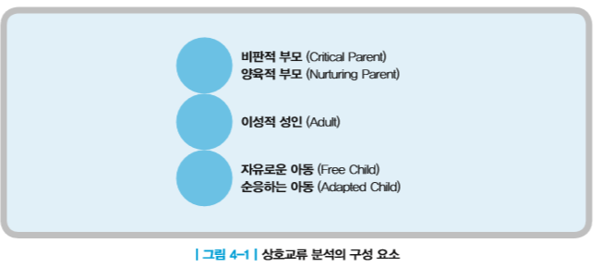

Slide 9
상호교류 분석 이론
한 개인이 어떤 순간 보이는 행동은 세 가지 자아 상태에서 비롯된 것으로, 이를 파악하여 인간의 행동을 이해할 수 있음
상호교류
사회적 교류의 한 단위로
둘 이상의 사람들 사이에서 오고 가는 언어적, 비언어적 의사 표시
상호교류 자극
먼저 나타나는 의사 표시
상호교류 반응
상호교류 자극에 대한 반응

Slide 10
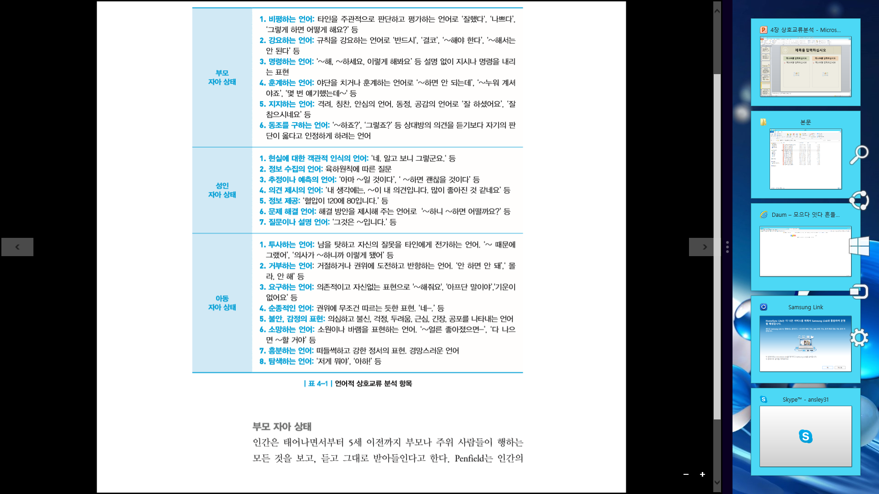
부모 자아 상태 언어 분석

Slide 11
성인 자아 상태 언어 분석

Slide 12
아동 자아 상태 언어 분석

Slide 13
교류의 유형
상호보완적 유형
교차적 유형
이면적 유형

Slide 14
① 상호보완적 유형
주어진 자극에 대한 반응이 적절하면서 예측 가능
자연스러운 교류
상호보완적인 의사소통이 원만하게 진행
각 자아 상태에서 비롯되는 자극과 반응이 평행선을 이룰 때 두 사람 모두 만족
내용이 바람직하지 못하더라도 서로 지지하면서 계속됨
9가지 유형의 대화 양상 가능
바람직한 대화는 성인형 대 성인형의 대화
상황에 따라 자극 달리해야 함

Slide 15
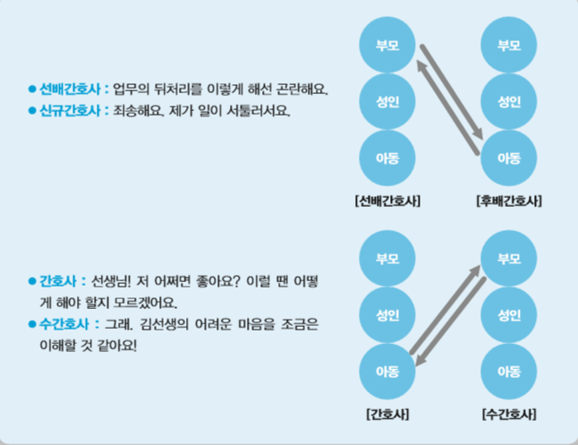

Slide 16
② 교차적 유형
자극과 반응이 평행을 이루지 못하고 교차
기대하지 않은 반응이 나타나고, 이것이 다시 자극이 되어 상대방의 반응을 일으킴
갈등 초래, 언쟁으로 대화 단절
방어적이거나 공격적인 태도를 불러일으키는 역기능적인 의사소통
정상적인 대화 진전 불가능
자기주장과 설득, 논쟁
상대방이 유도하는 자아 상태로 반응하면 다시 상호보완적 교류 가능

Slide 17
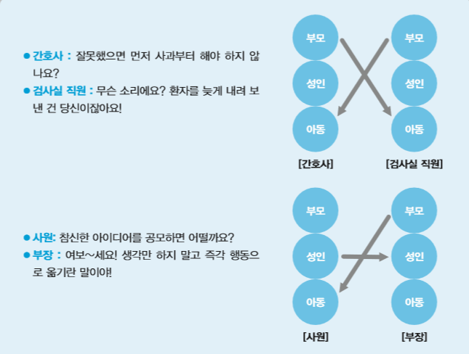

Slide 18
③ 이면적 유형
한 가지 자극에 두 가지 이상의 자아 상태가 동시에 개입
겉과 속이 다른 복잡한 의사소통 유형
전달하려는 메시지의 사회적 수준과 심리적 수준이 다름
사회적 수준의 메시지는 언어로 전달
심리적 수준의 메시지는 비언어적으로 전달
표면적인 말보다는 이면에 숨겨진 의도를 파악하는 민감성이 필요

Slide 19
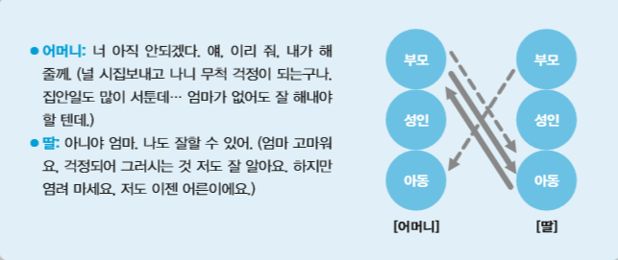

Slide 20
에고그램 Egogram
성격 personality을 구성하고 있는 각 요소의 조합으로 자아 상태 간의 관계로 드러나는 마음의 에너지량을 막대그래프로 나타낸 것
타인과 교류할 때 자기의 감정이나 자아 상태를 의식하는 귀중한 통찰력 제공 가능
에고그램은 마음 상태의 지문

Slide 21
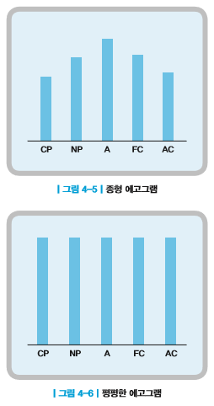
바람직한 에고그램

Slide 22
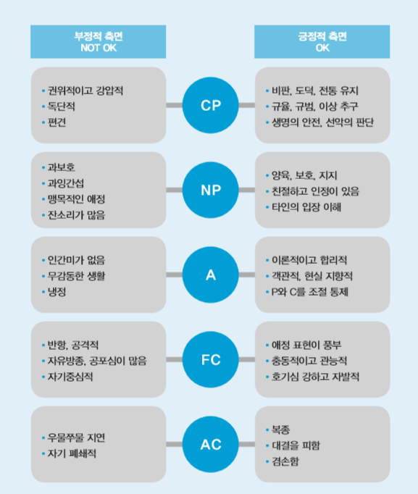
자아 상태의 양면성

Slide 23
나의 성격 이해
2nd Section 학습활동

